Slide 1
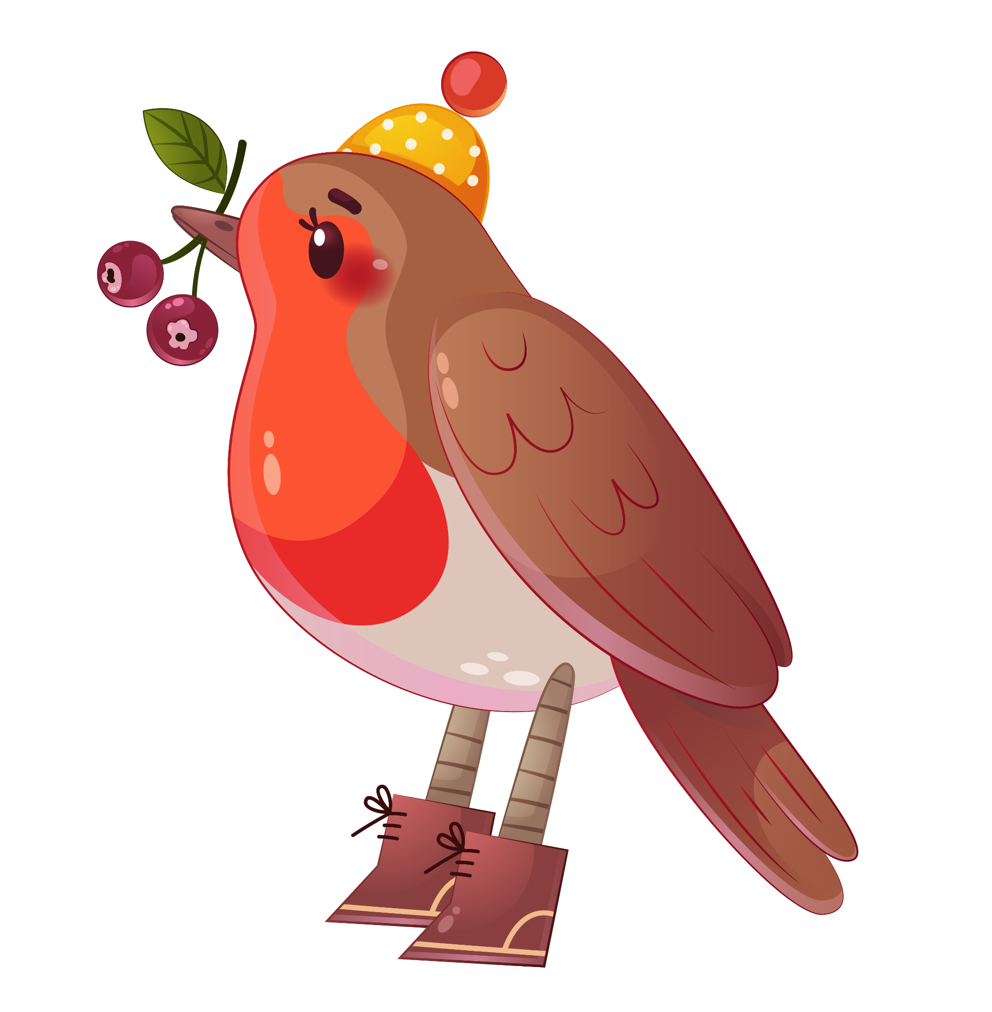

CHÀO MỪNG CÁC CON ĐẾN VỚI TIẾT TIẾNG VIỆT!

Slide 2
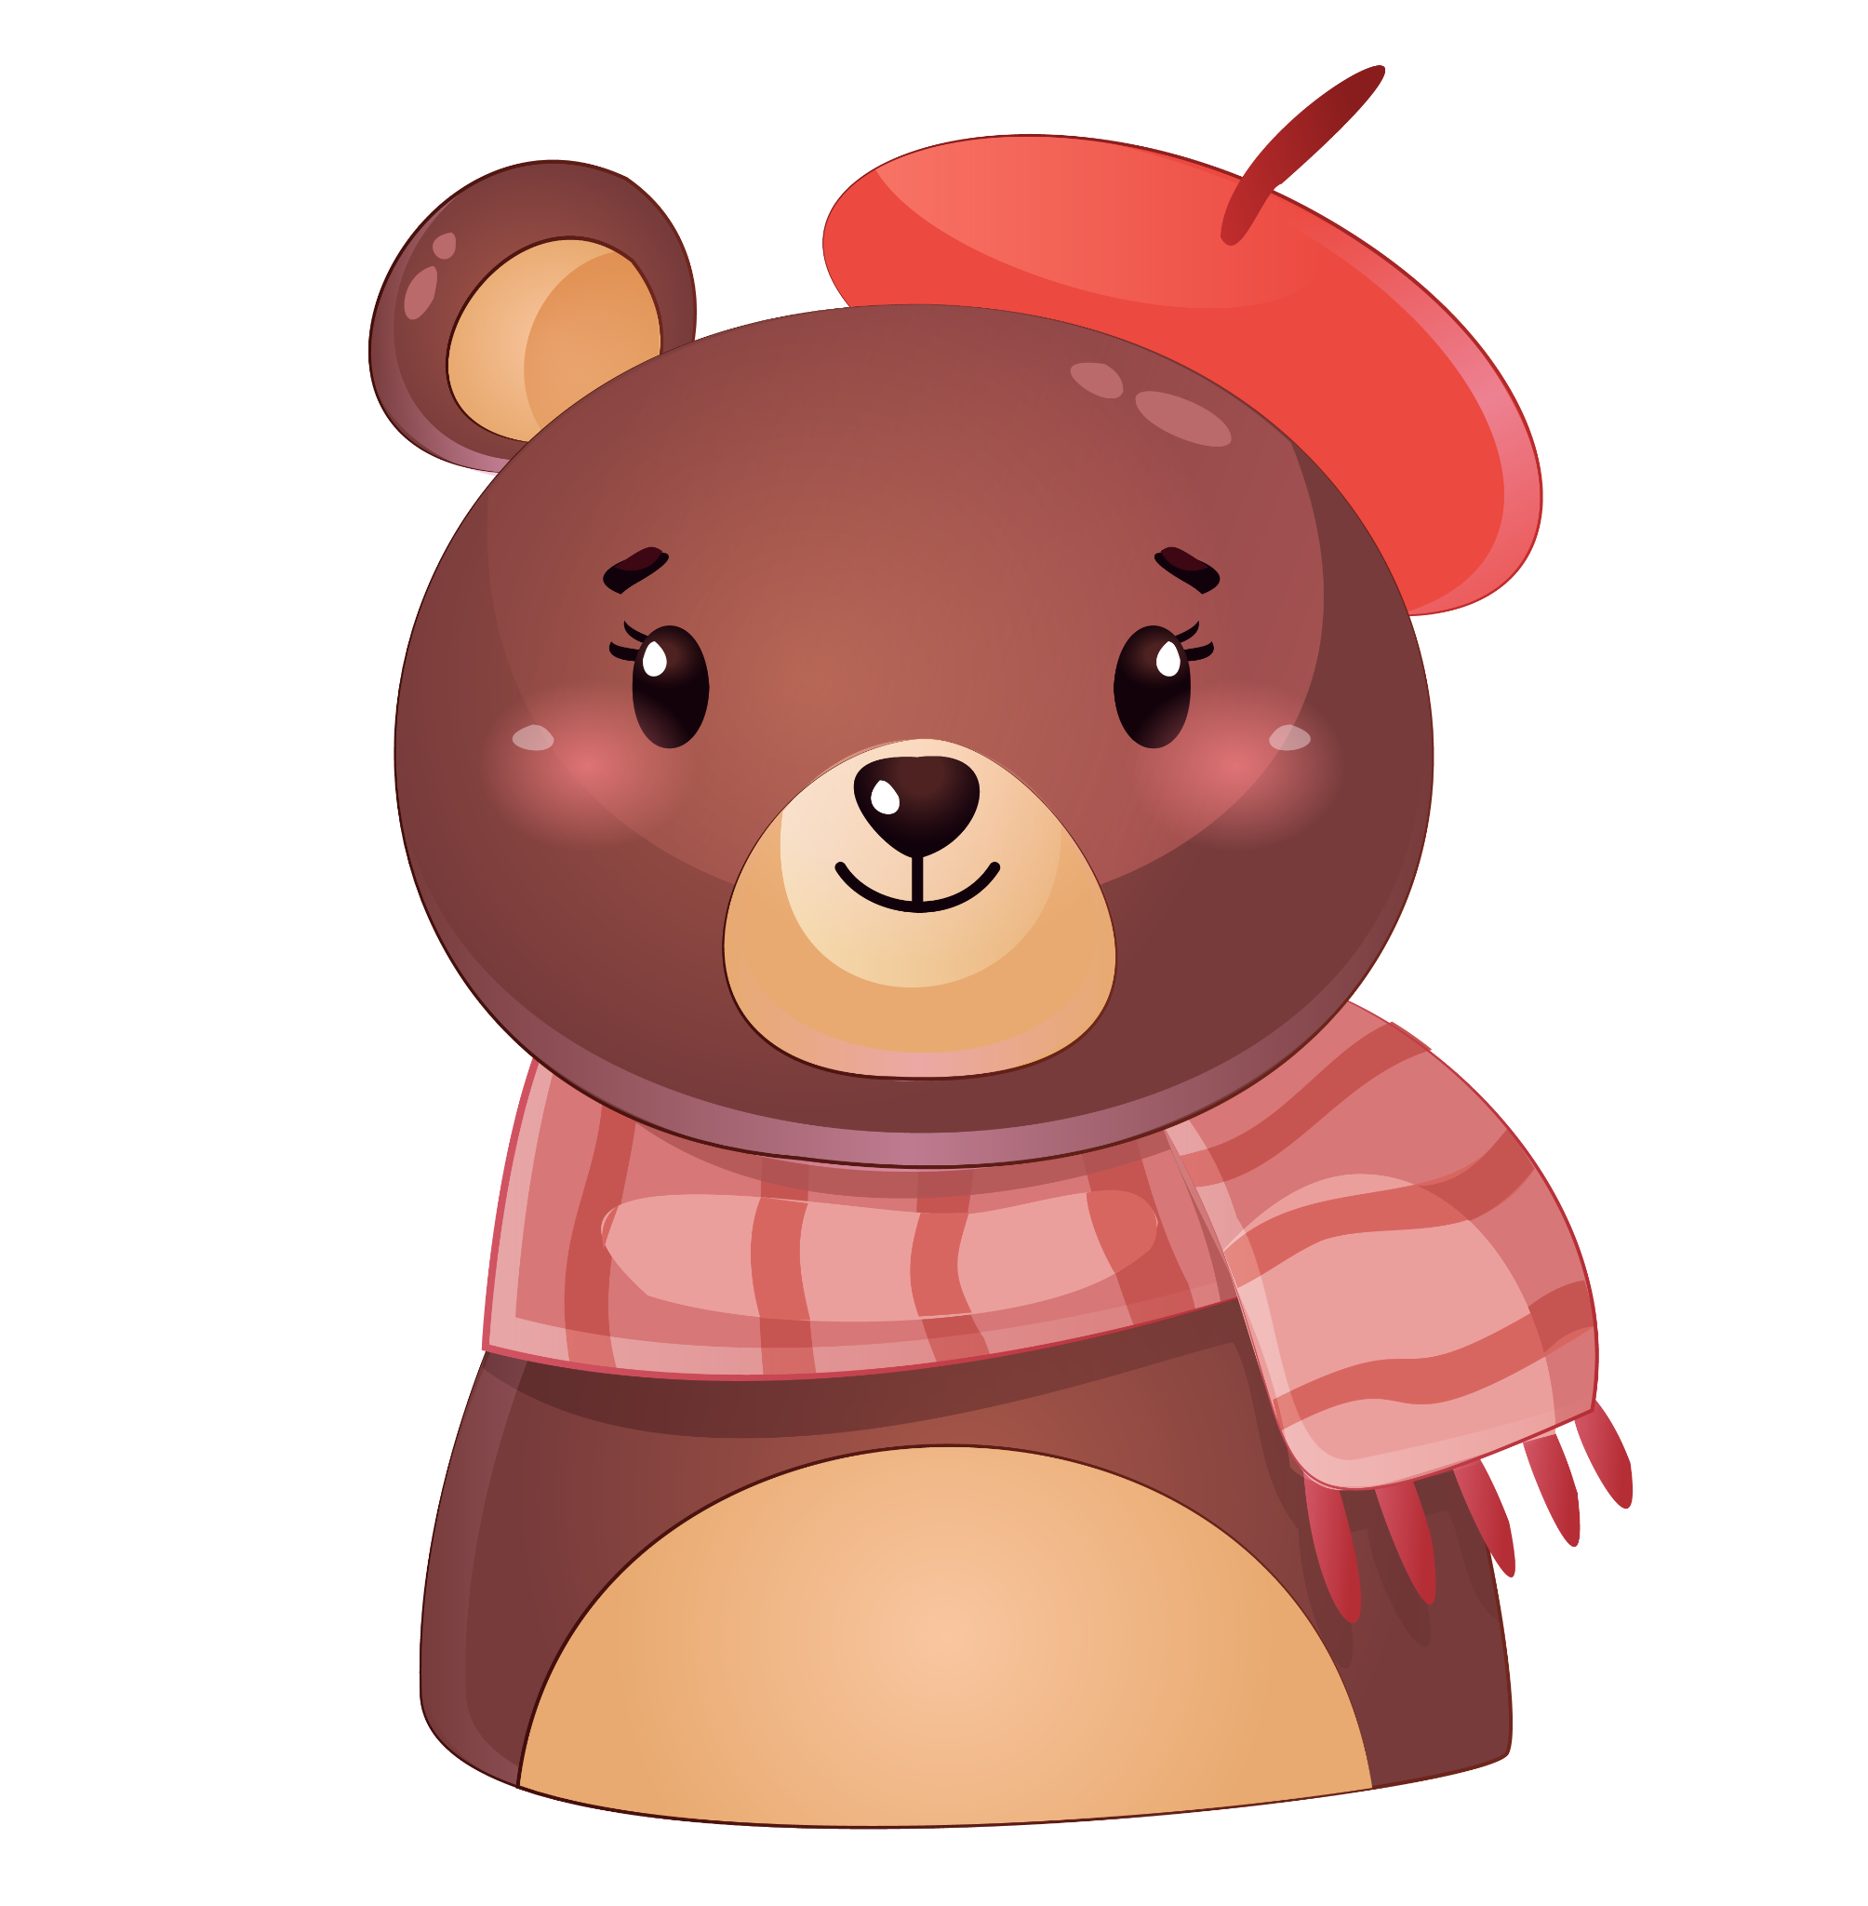

Khởi động
1
2
3
4
5
6

Slide 3
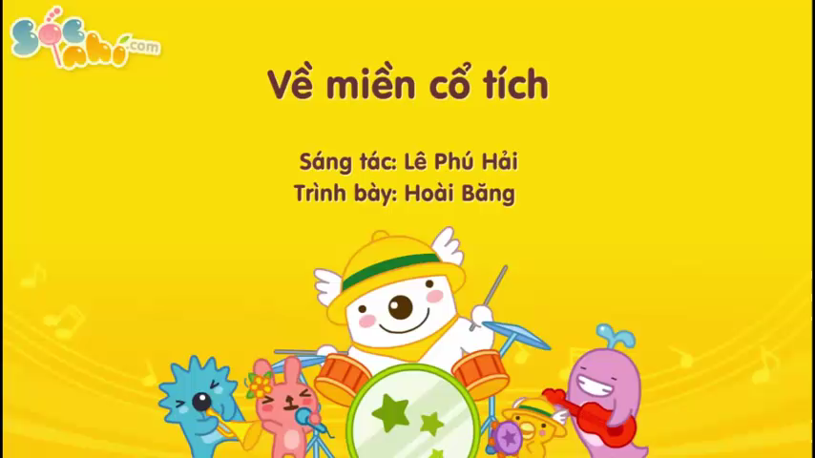

Slide 4
KHÁM PHÁ ĐÁY BIỂN Ở TRƯỜNG SA TIẾT 6: ĐỌC MỞ RỘNG
BÀI 28:

Slide 5
YÊU CẦU CẦN ĐẠT
1
2
01
3
02
4
Tìm đọc truyện dân gian Việt Nam.
5
Chia sẻ với bạn về nhân vật hoặc sự việc em thích trong truyện đã đọc.
6

Slide 6
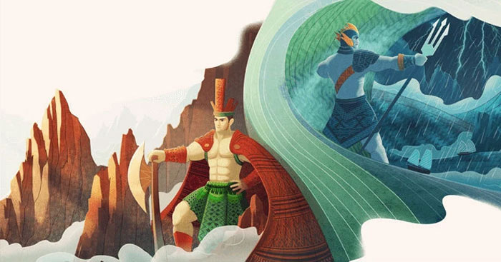
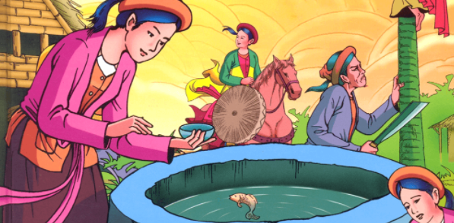
1. Tìm đọc truyện dân gian Việt Nam.

Slide 7

Xin chào các bạn, mình là Trang. Hôm nay mình mang đến cho các bạn câu truyện Thạch Sanh, còn các bạn tìm được truyện đọc gì?
THẠCH SANH
Ngày xửa ngày xưa, có một đôi vợ chồng già không có con, tuổi cao mà vẫn phải kiếm củi nuôi thân. Thấy họ tốt bụng, Ngọc Hoàng bèn sai thái tử xuống đầu thai làm con trai họ. Mọi người gọi cậu bé là Thạch Sanh, cậu bé trưởng thành thì cả hai vợ chồng đều mất.
Thạch Sanh sống ở túp lều bên gốc đa, tài sản chỉ có chiếc rìu sắt cha để lại, chàng đốn củi để nuôi thân mình. Ngọc Hoàng sai thiên thần dạy cho Thạch Sanh nhiều phép thần thông và võ nghệ, bởi vậy chàng có sức mạnh phi thường. Lí Thông thấy Thạch Sanh khỏe mạnh liền mời chàng kết nghĩa anh em để lợi dụng. Năm đó đến lượt Lí Thông phải nộp mạng cho chằn tinh gian ác, mẹ con hắn lừa Thạch Sanh đến chỗ chằn tinh để mình thoát chết. Thạch Sanh nhờ có phép thần thông nên giết được chằn, cướp được cung tên vàng. Lí Thông lại bày mưu lừa Thạch Sanh trở về gốc đa, hắn đem đầu chằn tinh lên lĩnh thưởng.

Slide 8
Nhà vua có một cô con gái xinh đẹp, vua đã tổ chức kén rể cho nàng, nhưng không may vào đúng hôm ấy, công chúa đã bị đại bàng quắp đi. Thạch Sanh vô tình biết nơi đại bàng giấu công chúa. Lí Thông lại một lần nữa nhờ Thạch Sanh cứu công chúa. Thạch Sanh sau một hồi giao chiến đã giết chết đại bàng, cứu được công chúa. Lí Thông đã lấp cửa hang để Thạch sanh không ra khỏi đó được. Trong hang, chàng đã cứu được con trai vua Thủy Tề, chàng được vua tặng cho một cây đàn thần.
Hồn ma của chằn tinh và đại bàng vì uất hận đã bày mưu ăn trộm vàng bạc của vua giấu ở gốc đa để vu họa khiến Thạch Sanh bị bắt giam. Công chúa sau khi trở về lại không nói, không cười. Kì lạ thay sau khi nghe tiếng đàn của Thạch Sanh trong ngục bèn cất tiếng nói sai người mời chàng tới. Thạch sanh kể hết mọi sự tình cho vua nghe, vua đã gả công chúa cho chàng. Chàng tha cho hai mẹ con Lí Thông về quê làm ăn nhưng trên đường đi bị sét đánh biến thành con bọ hung.
Bấy giờ hoàng tử các nước chư hầu đến cầu hôn không lấy được công chúa bèn giấy binh nổi loạn. Thạch Sanh gảy đàn thần khiến họ bại trận. Trước khi về, quân lính các nước còn được thết đãi một bữa no nê nhờ niêu cơm thần của chàng. Vua không có con trai nên đã nhường lại ngôi cho Thạch Sanh làm vua.

Slide 9

1. Tìm đọc truyện dân gian Việt Nam.
Thời gian: 10 phút
NHIỆM VỤ:
Cử 1 bạn làm nhóm trưởng.
+ Nhóm trưởng gọi từng bạn nói tên câu chuyện.
+ Đọc câu chuyện của mình.
THẢO LUẬN NHÓM 4

Slide 10

Chia sẻ

Slide 11
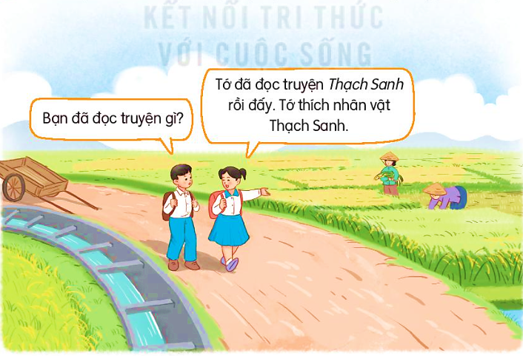
2. Nói với bạn về nhân vật hoặc sự việc em thích trong truyện đã đọc.

Slide 12
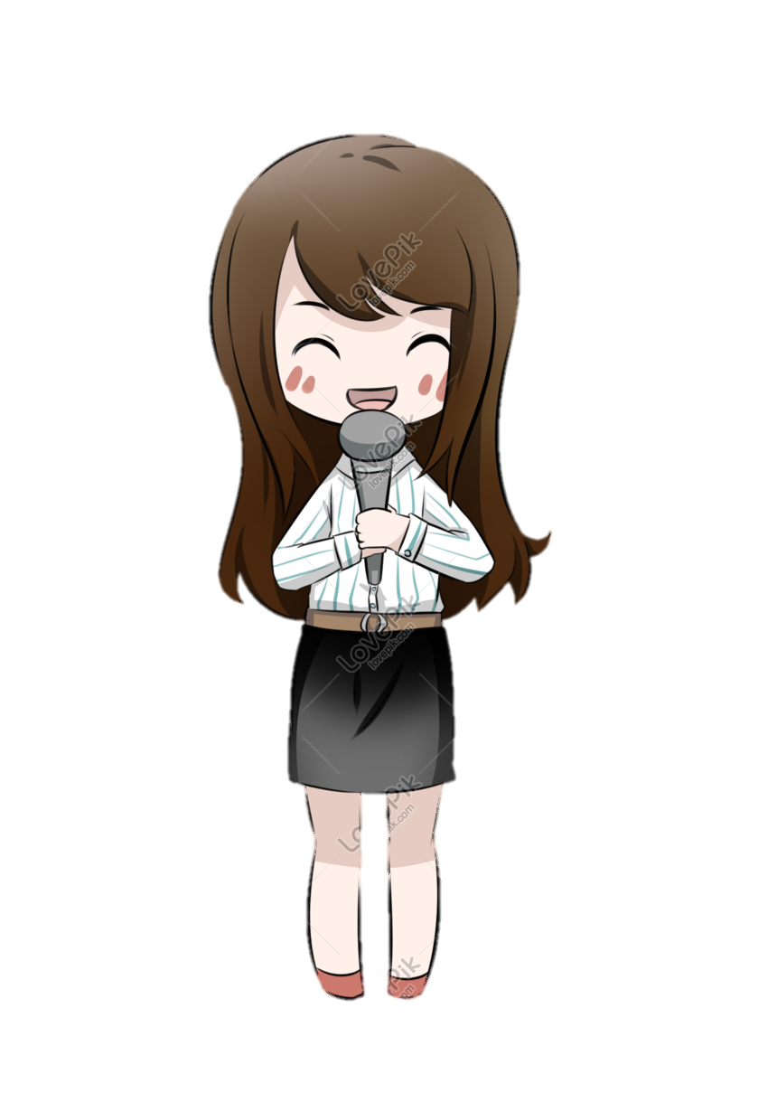
Trò chơi:
PHÓNG VIÊN NHÍ
NHIỆM VỤ:
Phóng viên nhí sẽ phỏng vấn các bạn về nhân vật hoặc sự việc em thích trong truyện đã đọc.

Slide 13
Trò chơi:
PHÓNG VIÊN NHÍ
Trong câu truyện bạn đã đọc, bạn thích nhân vật hoặc sự việc nào?

Slide 14
YÊU CẦU CẦN ĐẠT
1
2
01
3
02
4
Tìm đọc truyện dân gian Việt Nam.
5
Chia sẻ với bạn về nhân vật hoặc sự việc em thích trong truyện đã đọc.
6

Slide 15
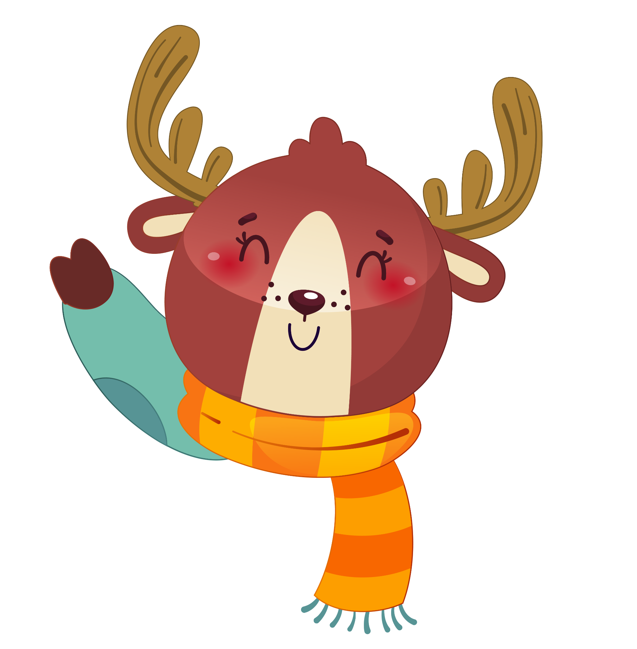

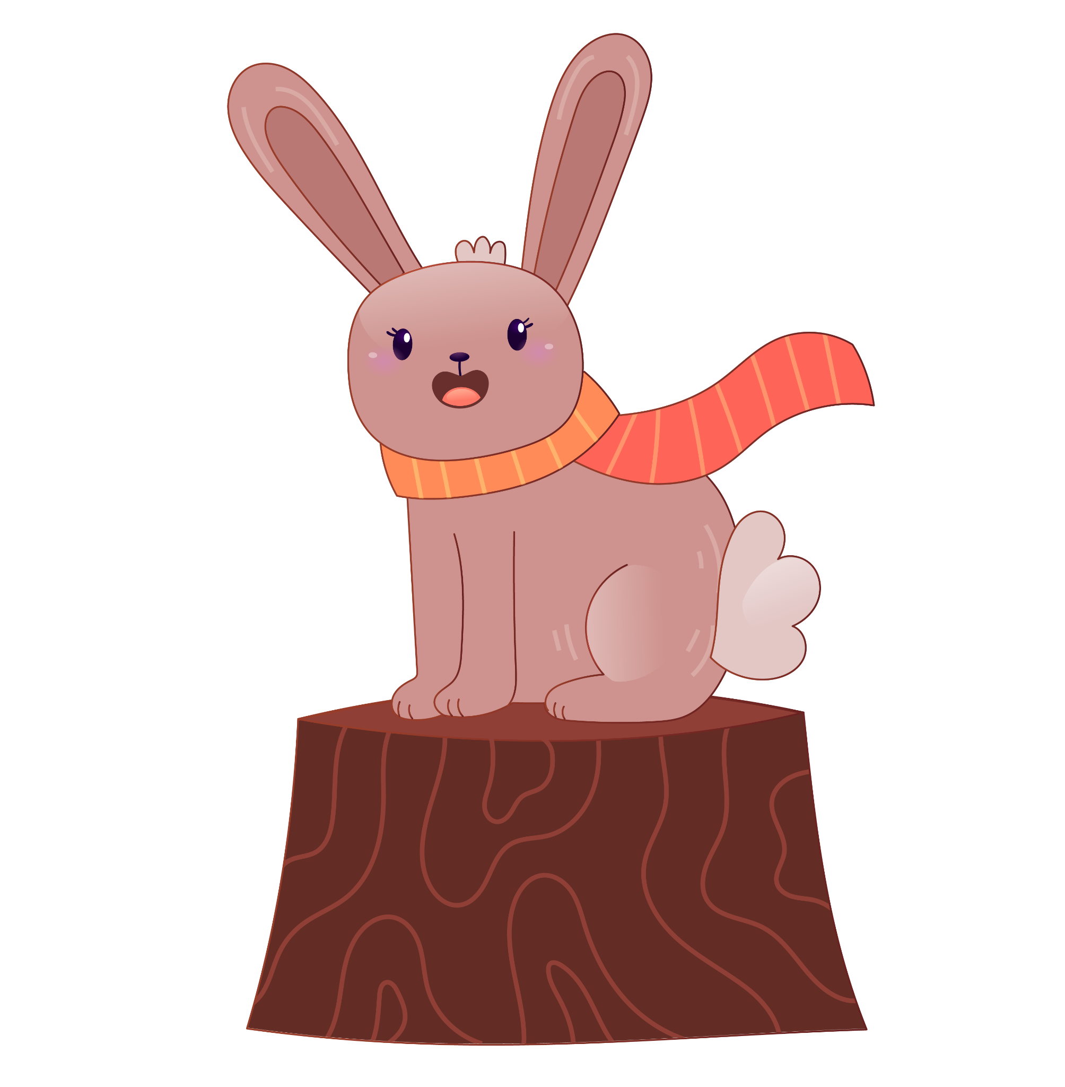
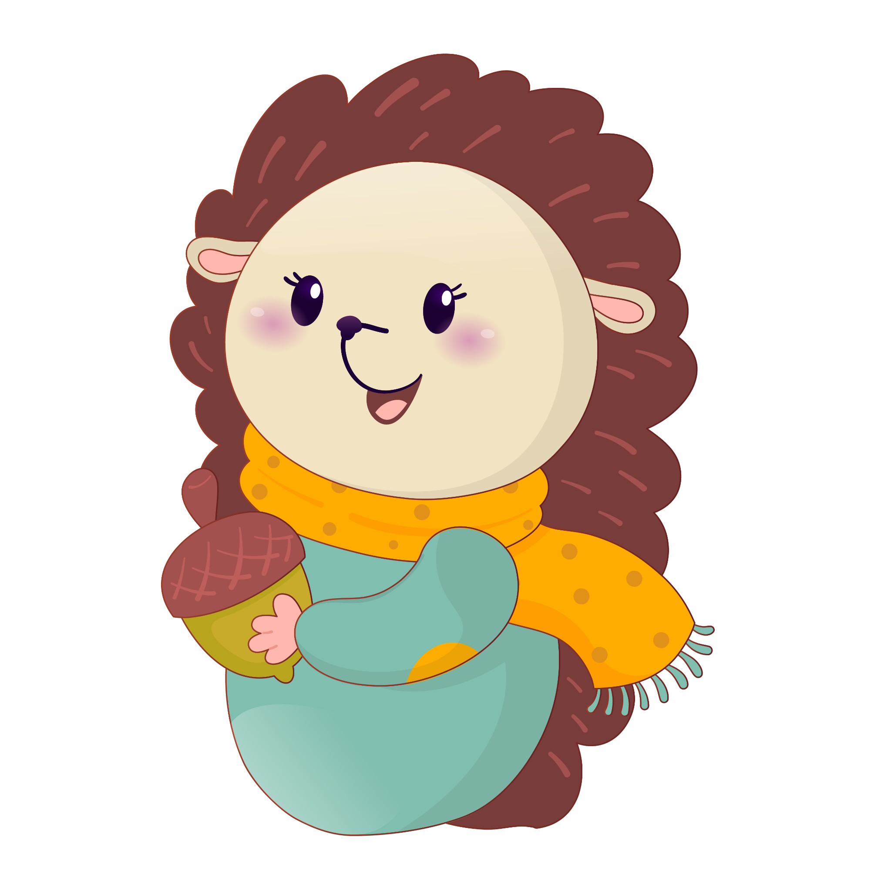


1
2
3
HẸN GẶP LẠI CÁC BẠN!
4
5
6

